Slide 1
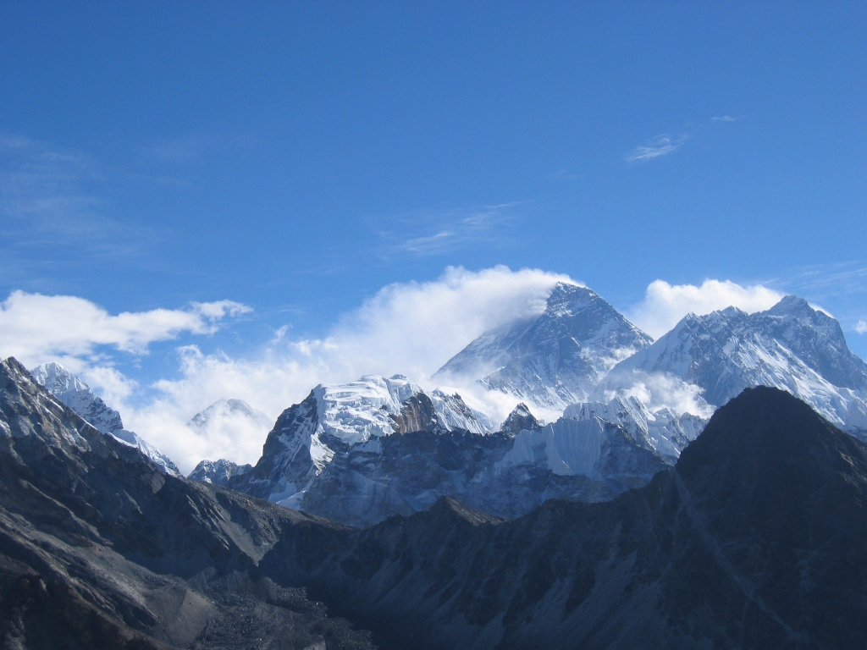
Jaarthema: 2 Corinthiërs 4:18 ‘en wij niet opmerken wat zichtbaar is, maar wat onzichtbaar is, want het zichtbare is voor een korte era, het onzichtbare is echter eonisch’.

Slide 2
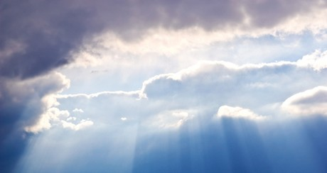
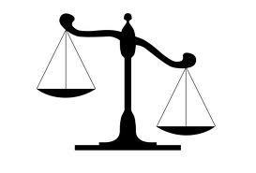
want het kortstondige, lichte van onze verdrukking werkt voor
ons een alles te boven gaan eonisch gewicht aan heerlijkheid uit (2 Corinthiërs 4:17)

Slide 3
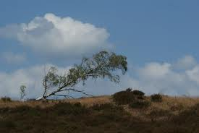
Verdrukkingen: inperkingen, door
mensen aangedaan
(daarachter: machten vd duisternis)

Slide 4
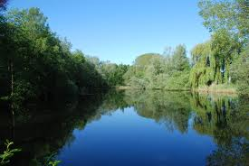
en wij niet opmerken wat zichtbaar is, maar wat onzichtbaar is

Slide 5
Wat onzichtbaar is: Wat zichtbaar is:
God – Schepper De schepping
Zijn geest Gemeenteleden
Christus Jezus Vlees, Israël+volkeren
Liefde Verdrukkingen
Genade Lijden
Vrede Sterven
Heerlijkheid
Opstanding

Slide 6
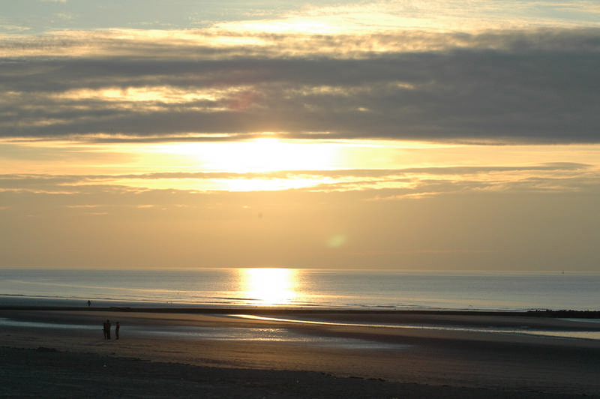

Opmerken wat onzichtbaar is – hoe?
door geestelijke ogen te hebben
Oog = bron
Via het oog wordt de levensweg/wandel bepaald
VB: Spreuken 4:21; Mattheüs 5:21-23; 9:27-31

Slide 7
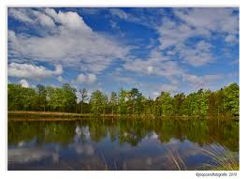
verlicht de ogen van jullie hart…..
Efeziërs 1:18,19

Slide 8

maar het is zoals geschreven staat:
wat geen oog heeft gezien en geen oor heeft gehoord
en in geen mensenhart is opgekomen,
dat is wat God bereid heeft voor hen die Hem liefhebben.
1 Corinthiërs 2:9

Slide 9
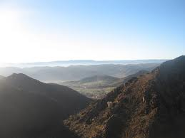
want het zichtbare is voor een korte era, het onzichtbare is echter eonisch

Slide 10
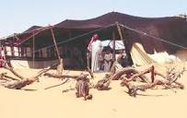
Wij weten immers dat, wanneer ons aardse huis, deze tent, afgebroken wordt…
2 Corinthiërs 5:1

Slide 11
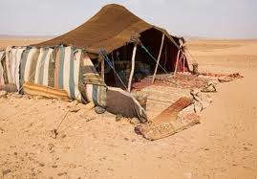
Abraham
woonde
in tenten
Hebreeën 11

Slide 12
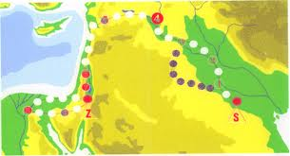
Door het geloof is Abraham, toen hij geroepen werd, gehoorzaam geweest om weg te gaan naar de plaats die hij tot een erfdeel ontvangen zou.
En hij is weggegaan zonder te weten waar hij komen zou Hebreeën 11:8

Slide 13
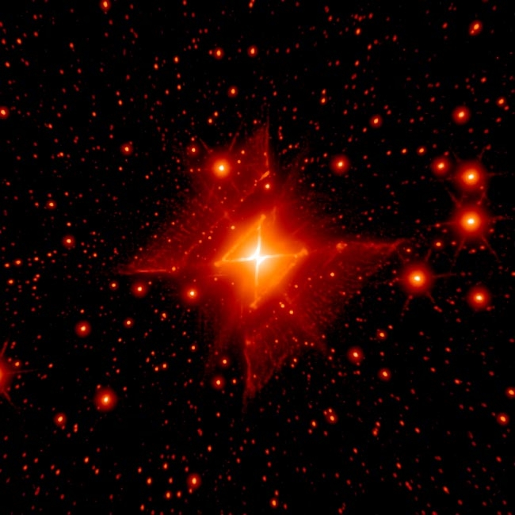
wij een gebouw uit God hebben, een huis, niet met handen gemaakt, maar eonisch in de hemelen 2 Corinthiërs 5:1

Slide 14
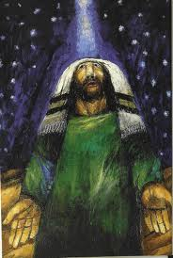
door het geloof is hij een inwoner geweest in het land van de belofte als in een vreemd land Hebreeën 11:9

Slide 15
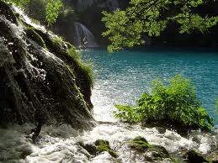
gebouw – opbouw
laten wij dus najagen wat de vrede
en de onderlinge opbouw bevordert Rom.14:19
laat daarom ieder van ons zijn naaste
behagen, ten goede, tot opbouw Rom.15:2

Slide 16
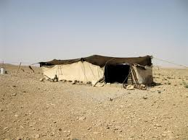
want in deze zuchten wij ook, en verlangen wij er vurig naar met onze behuizing die uit de hemel is, overkleed te worden…

Slide 17
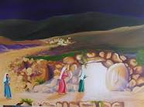
als wij maar bekleed en niet naakt zullen bevonden worden
2 Corinthiërs 5:3

